Slide 1
실시간 수어 통번역
Problem(문제정의)
아파도 설명 못하는 청각/언어 장애인
Why(문제원인분석)
수어 통역 서비스 제공 미흡
What(문제해결기능)
실시간 수어 통번역 시스템
How(개발방법)
Who(사용 대상자)
청각/언어 장애인, 병원 관계자

Slide 2
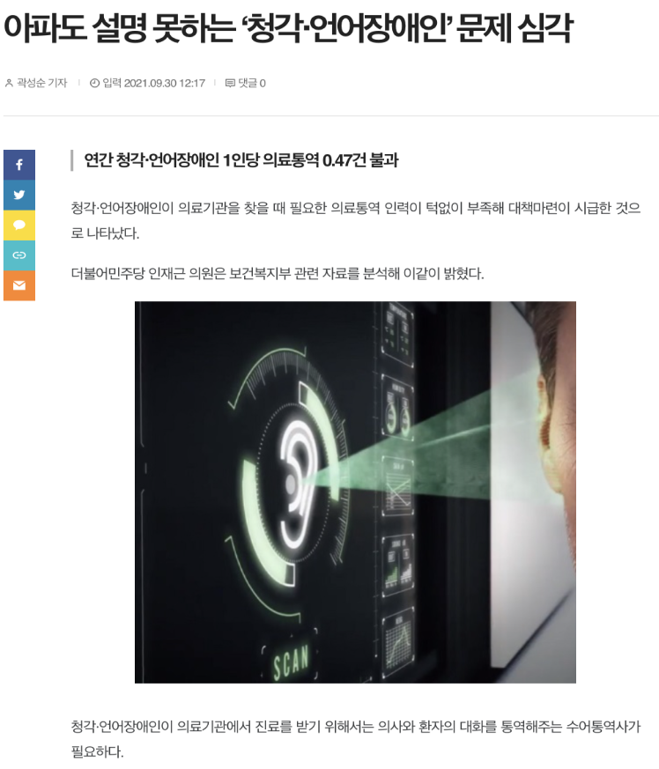
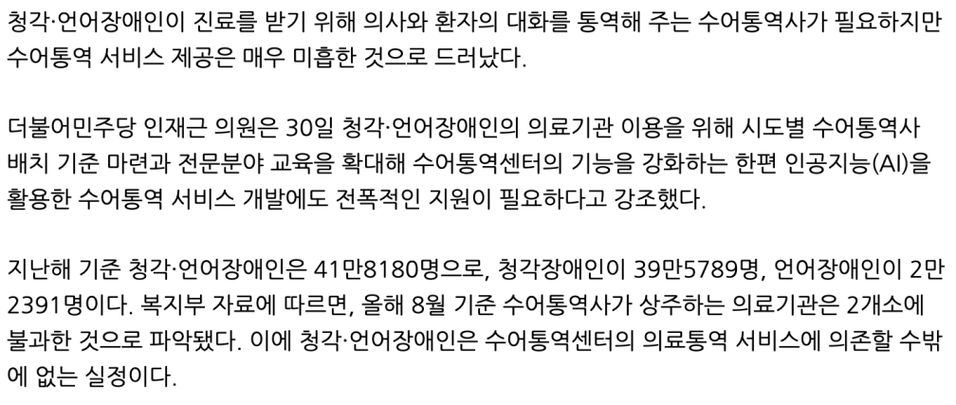
Problem(문제정의)

Slide 3
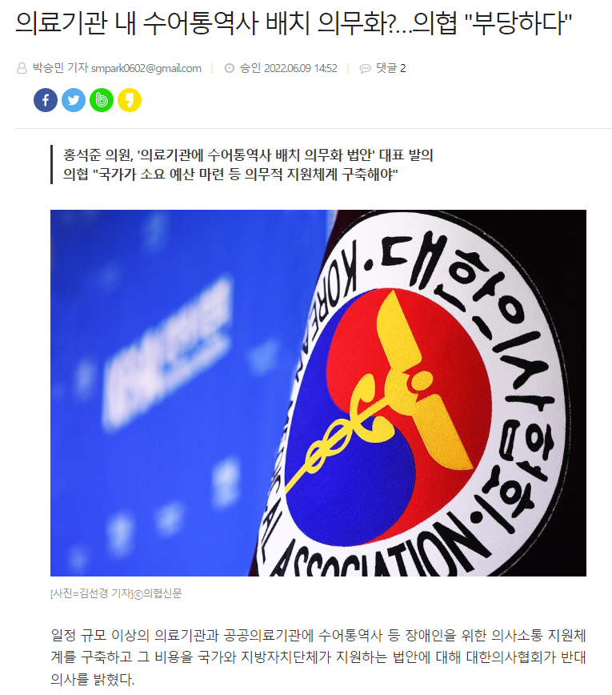
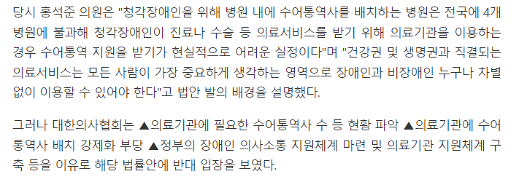
Why(문제원인분석)

Slide 4
What(문제해결기능)
실시간 수어 사용자의 손을 인식해 단어를 실시간으로 번역 후 텍스트로 출력

Slide 5
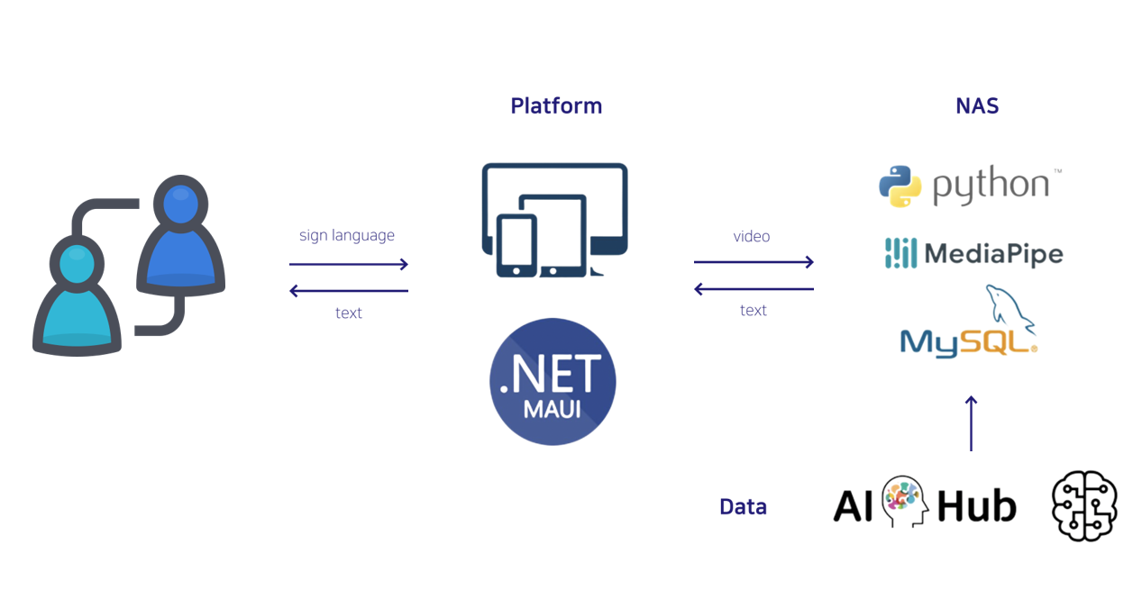
How(개발방법)

